Slide 1


第6章 立体几何初步
5.1 直线与平面垂直

Slide 2
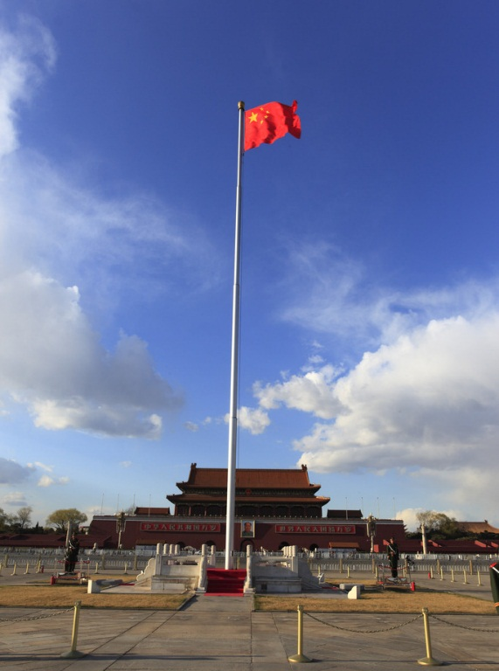
观察旗杆与地面的关系，
给我们以线面垂直的形象.
在阳光下观察直立于地面的旗杆AB及它在
地面的影子BC.随着时间的变化，影子BC的位置在不断地变化，旗杆所在的直线AB与其影子所在直线是否保持垂直？与地面内其它的直线能否垂直？
A
C
B

Slide 3
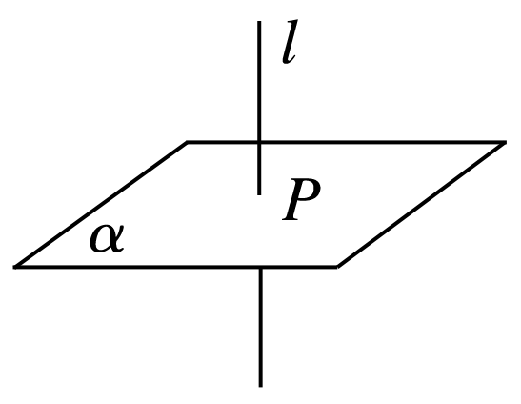
直线与平垂直的概念
定义 | 如果直线l与平面α内的 直线都垂直，我们就说直线l与平面α互相垂直
记法
有关概念 | 直线l叫做平面α的 ，平面α叫做直线l的 ，它们惟一的公共点P叫做_____
图示
画法 | 画直线与平面垂直时，通常把直线画成与表示平面的平行四边形的一边垂直
任意一条
l⊥α
垂线
垂面
垂足

Slide 4
垂 线 段
过一点垂直于已知平面的直线有且只有一条.
P
PO为垂线段，
其长度为点P到面α的距离.
O
α

Slide 5
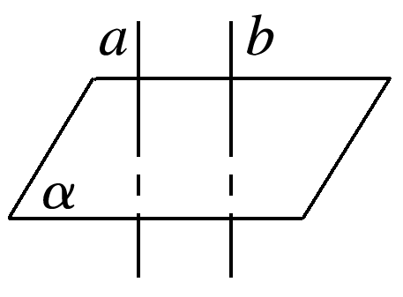
直线与平面垂直的性质定理
文字语言 | 垂直于同一个平面的两条直线______
符号语言
图形语言
平行
揭示了“平行”与“垂直”的关系.

Slide 6
直线与平面垂直的性质定理
若 a⊥ α ， b⊥α， 求证： a// b．
b′
证明 如图，假设a与b不平行，设b与α交于点O，
设b′是经过点O与a平行的直线.
设相交直线b与b′确定的平面为β，
设α∩β=c，则O∈c.因为a⊥α，b⊥α，所以a⊥c，b⊥c.
又因为b′//a，所以b′⊥c.
这样在平面β内，经过直线c上同一点O
就有两条直线b， b′均与 c 垂直，
显然不可能，因此b//a.
a
b
O
α
c
β

Slide 7
题型一：直线与平面垂直性质定理的应用
例1 如图，已知正方体ABCD-A₁B₁C₁D₁.
(1)求证：A₁C⊥B₁D₁.
A₁
D₁
证明 连接A₁C₁.
因为CC₁⊥平面A₁B₁C₁D₁，B₁D₁⊂平面A₁B₁C₁D₁，
所以CC₁⊥B₁D₁.
因为四边形A₁B₁C₁D₁是正方形，
所以A₁C₁⊥B₁D₁.又因为CC₁∩A₁C₁=C₁，
所以B₁D₁⊥平面A₁C₁C.
又因为A₁C⊂平面A₁C₁C，所以B₁D₁⊥A₁C.
B₁
C₁
A
D
B
C

Slide 8
(2)M，N分别为B₁D₁与C₁D上的点，且MN⊥B₁D₁，MN⊥C₁D，
求证：MN∥A₁C.
证明 连接B₁A，AD₁.
因为B₁C₁∥AD，且B₁C₁=AD
所以四边形ADC₁B₁为平行四边形，
所以C₁D∥AB₁.
因为MN⊥C₁D，所以MN⊥AB₁.
又因为MN⊥B₁D₁，AB₁∩B₁D₁=B₁
所以MN⊥平面AB₁D₁.
由(1)知A₁C⊥B₁D₁.同理可得A₁C⊥AB₁.
又因为AB₁∩B₁D₁=B₁，所以A₁C⊥平面AB₁D₁.
所以A₁C∥MN.
A₁
D₁
M
B₁
C₁
N
D
A
B
C

Slide 9
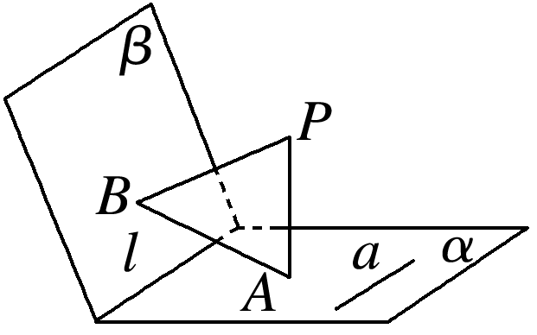
例2 如图，α∩β＝l，PA⊥α，PB⊥β，垂足分别为A，B，a⊂α，a⊥AB.求证：a∥l.
证明 ∵PA⊥α，l⊂α，∴PA⊥l.同理PB⊥l.
∵PA∩PB＝P，PA，PB⊂平面PAB，∴l⊥平面PAB.
又∵PA⊥α，a⊂α，∴PA⊥a.
∵a⊥AB，PA∩AB＝A，PA，AB⊂平面PAB，∴a⊥平面PAB.
∴a∥l.

Slide 10
线面距离与面面距离
直线与平面的距离：
一条直线与一个平面平行时，
这条直线上任意一点
到这个平面的距离.
平面与平面的距离：
两个平面平行时，
其中一个平面内任意一点
到另一个平面的距离.

Slide 11
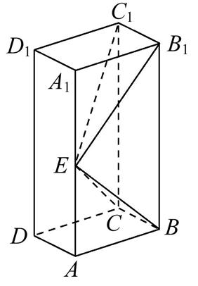
题型二：空间中的距离问题
例3 如图，长方体ABCD-A₁B₁C₁D₁的底面ABCD是正方形，点E在棱AA₁上，BE⊥EC₁.若AE=A₁E，AB=3，求四棱锥E-BB₁C₁C的体积.
解: 由长方体ABCD-A₁B₁C₁D₁，
可知B₁C₁⊥平面ABB₁A₁，BE⊂平面ABB₁A₁，
所以B₁C₁⊥BE，因为BE⊥EC₁，B₁C₁∩EC₁=C₁，
所以BE⊥平面EB₁C₁，所以∠BEB₁=90°，
由题设可知Rt△ABE≌Rt△A₁B₁E，
所以∠AEB=∠A₁EB₁=45°，
所以AE=AB=3，AA₁=2AE=6，

Slide 12
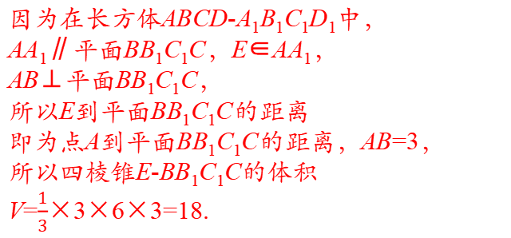
因为在长方体ABCD-A₁B₁C₁D₁中，
AA₁∥平面BB₁C₁C，E∈AA₁，
AB⊥平面BB₁C₁C，
所以E到平面BB₁C₁C的距离
即为点A到平面BB₁C₁C的距离，AB=3，
所以四棱锥E-BB₁C₁C的体积V=$\frac{1}{3}$×3×6×3=18.

Slide 13
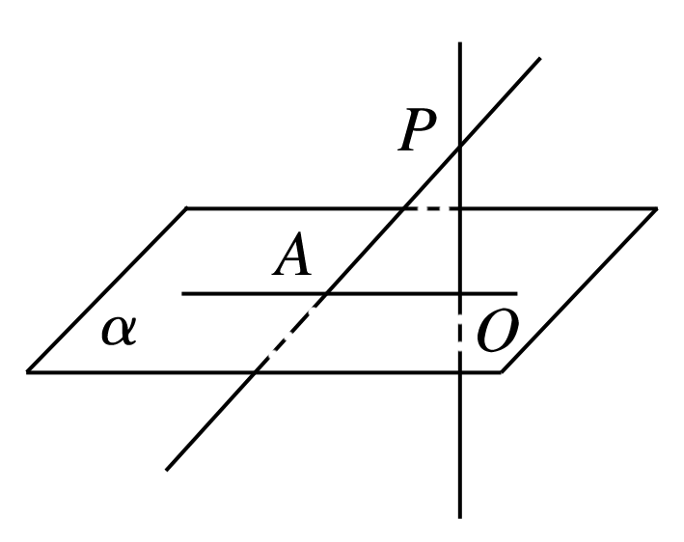
直线与平面所成的角
有关概念 |  | 对应图形
斜线 | 与平面α ，但不和平面α ，图中_______
斜足 | 斜线和平面的 ，图中_____
射影 | 过斜线上斜足以外的一点向平面引 ，过 和 _____的直线叫做斜线在这个平面上的射影，图中斜线PA在平面α上的射影为_________
直线与平面所成的角 | 定义：平面的一条斜线和它在平面上的射影所成的锐角，图中________ 规定：一条直线垂直于平面，它们所成的角是 ；一条直线和平面平行，或在平面内，它们所成的角是____
取值范围 | 设直线与平面所成的角为θ，____________
相交
垂直
直线PA
交点
点A
垂线
垂足
斜足
直线AO
∠PAO
90°
0°
0°≤θ≤90°

Slide 14
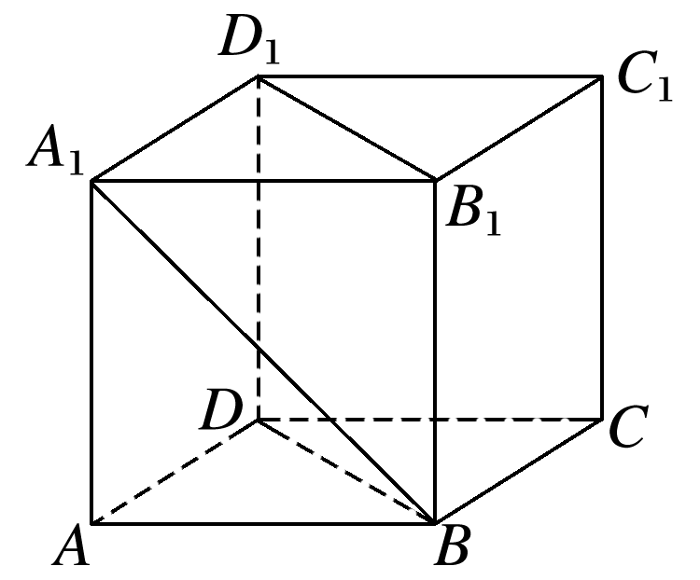
题型三：求直线与平面所成的角
例4 如图，在正方体ABCD－A₁B₁C₁D₁中，
(1)求A₁B与平面AA₁D₁D所成的角；
解: ∵AB⊥平面AA₁D₁D，
∴∠AA₁B就是A₁B与平面AA₁D₁D所成的角，
在Rt△AA₁B中，∠BAA₁＝90°，AB＝AA₁，
∴∠AA₁B＝45°，
∴A₁B与平面AA₁D₁D所成的角是45°.

Slide 15
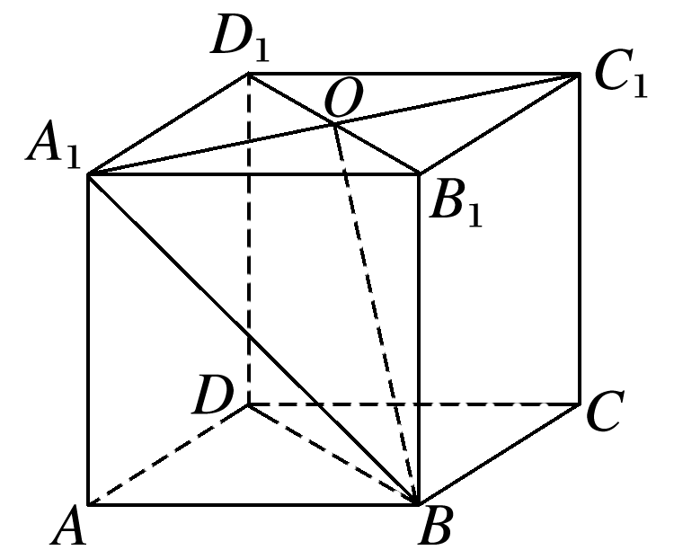


(2)求A₁B与平面BB₁D₁D所成的角.
解:连接A₁C₁交B₁D₁于点O，连接BO.
∵A₁O⊥B₁D₁，BB₁⊥A₁O，BB₁∩B₁D₁＝B₁，BB₁，B₁D₁⊂平面BB₁D₁D，
∴A₁O⊥平面BB₁D₁D，
∴∠A₁BO就是A₁B与平面BB₁D₁D所成的角.
设正方体的棱长为1，则A₁B＝$\sqrt{2}$，A₁O＝$\frac{\sqrt{2}}{2}$.
又∵∠A₁OB＝90°，
∴sin∠A₁BO＝$\frac{A1O}{A1B}$＝$\frac{1}{2}$，又0°≤∠A₁BO≤90°，
∴∠A₁BO＝30°，
∴A₁B与平面BB₁D₁D所成的角是30°.

Slide 16
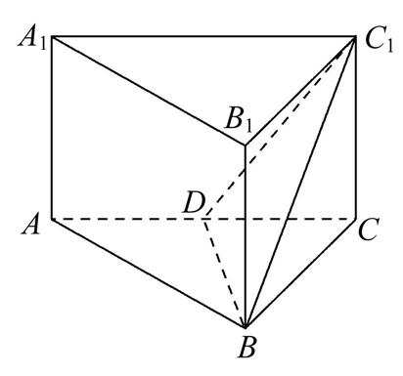
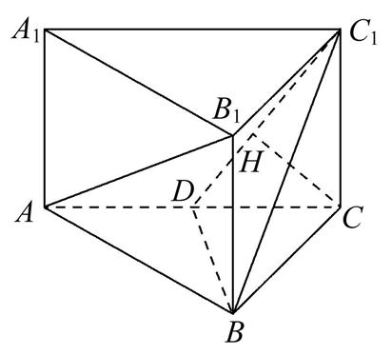
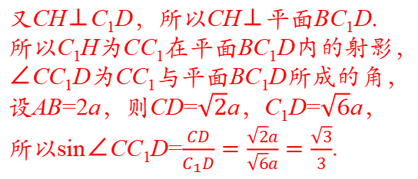
例5 如图，在直三棱柱ABC-A₁B₁C₁中，D为AC的中点，若AB=BC=BB₁，∠ABC =90°，求CC₁与面BC₁D所成角的正弦值.
解 :过点C作CH⊥C₁D交C₁D于点H，
由于三棱柱ABC-A₁B₁C₁为直三棱柱.
CC₁⊥平面ABC，BD⊂平面ABC，故CC₁⊥BD，
又AB=BC，D为AC的中点，所以BD⊥AC.
所以BD⊥平面ACC₁A₁，CH⊂平面ACC₁A₁，
故BD⊥CH.
又CH⊥C₁D，所以CH⊥平面BC₁D.
所以C₁H为CC₁在平面BC₁D内的射影，
∠CC₁D为CC₁与平面BC₁D所成的角，
设AB=2a，则CD=$\sqrt{2}$a，C₁D=$\sqrt{6}$a，
所以sin∠CC₁D=$\frac{CD}{C_{1}D}=\frac{\sqrt{2}a}{\sqrt{6}a}=\frac{\sqrt{3}}{3}$.

Slide 17
直线与平面垂直的判定定理
A
A
A
线面垂直⇔直线与平面内
所有直线都垂直
如何判定直线和平面垂直呢？
翻折三角形纸片试一试.
D
B
D
D
B
D
C
C
B
C
α

Slide 18
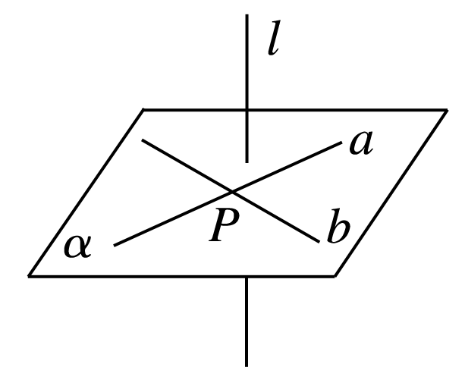
文字语言 | 一条直线与一个平面内的 都垂直， 则该直线与此平面垂直
符号语言 | l⊥a，l⊥b，a⊂α，b⊂α， ＝P⇒l⊥α
图形语言
两条相交直线
a∩b
定理体现了“线线垂直”与“线面垂直”的相互转化

Slide 19
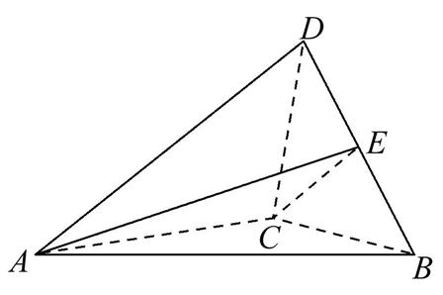
题型四：直线与平面垂直的判定定理的应用
例6 如图，三棱锥D-ABC中，已知AC⊥BC，AC⊥ DC，BC=DC，E为BD的中点.
求证：BD⊥平面ACE.
证明 因为AC⊥BC，AC⊥DC，BC∩DC=C，
所以AC⊥平面BCD，
又BD⊂平面BCD，所以BD⊥AC，
又BC=DC，E为BD的中点.
所以BD⊥CE，
又AC∩CE=C，所以BD⊥平面ACE.

Slide 20
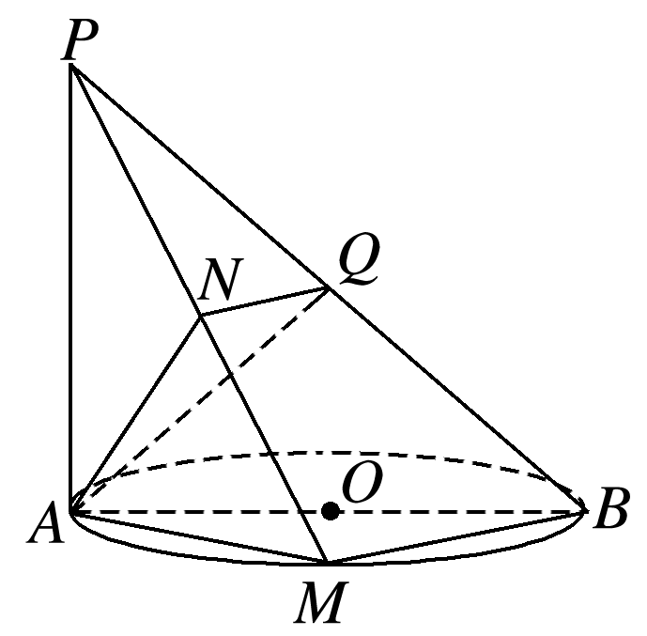
例7 如图，AB为⊙O的直径，PA垂直于⊙O所在的平面，M为圆周上任意一点，AN⊥PM，N为垂足.
(1)求证：AN⊥平面PBM. (2)若AQ⊥PB，垂足为Q，求证：NQ⊥PB.
证明 (1)∵AB为⊙O的直径，
∴AM⊥BM.
又PA⊥平面ABM，∴PA⊥BM.
又∵PA∩AM＝A，∴BM⊥平面PAM.
又AN⊂平面PAM，∴BM⊥AN.
又AN⊥PM，且BM∩PM＝M，
∴AN⊥平面PBM.
(2)由(1)知AN⊥平面PBM，
PB⊂平面PBM，∴AN⊥PB.
又∵AQ⊥PB，AN∩AQ＝A，
∴PB⊥平面ANQ.
又NQ⊂平面ANQ，∴PB⊥NQ.

Slide 21
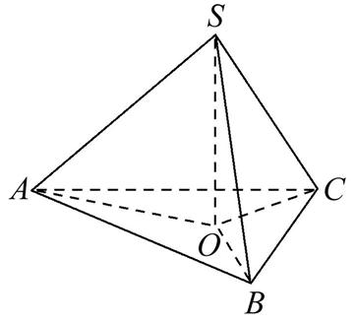
题型五：直线与平面垂直关系的应用
例8 在三棱锥S-ABC中，SA=SB=SC，则点S在平面ABC的射影一定在
A.BC边的中线上 B.BC边的高线上
C.BC边的中垂线上 D.∠BAC的平分线上
解:设点S在平面ABC上的射影为O，
连接OA，OB，OC，
因为SA=SB=SC，
所以OA=OB=OC，
所以O是△ABC的外心，
所以点S在平面ABC的射影一定在BC边的中垂线上.

Slide 22
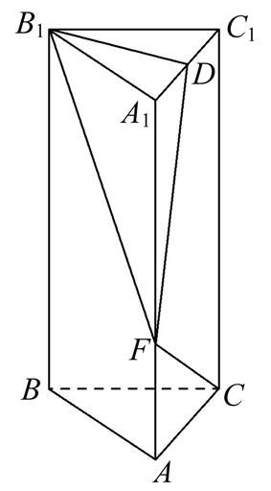
例9 如图所示，在直三棱柱ABC-A₁B₁C₁中，
底面是∠ABC为直角的等腰直角三角形，
AC=2a，BB₁=3a，D是A₁C₁的中点，点F在线段AA₁上，
当AF=________时，CF⊥平面B₁DF.
解:由已知得B₁D⊥平面ACC₁A₁，
又CF⊂平面ACC₁A₁，所以B₁D⊥CF，
故若CF⊥平面B₁DF，则必有CF⊥DF.
设AF=x(0<x<3a)，则CF²=x²+4a²，
DF²=a²+(3a-x)²，又CD²=a²+9a²=10a²，
所以10a²=x²+4a²+a²+(3a-x)²，
解得x=a或2a.

Slide 23
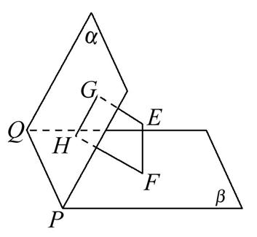
1.如图，设平面α∩平面β=PQ，EG⊥平面α，FH⊥平面α，垂足分别为G，H.
为使PQ⊥GH，则需增加的一个条件是
A.EF⊥平面α B.EF⊥平面β
C.PQ⊥GE D.PQ⊥FH
解:因为EG⊥平面α，PQ⊂平面α，
所以EG⊥PQ.
若EF⊥平面β，则由PQ⊂平面β，得EF⊥PQ.
又EG与EF为相交直线，
所以PQ⊥平面EFHG，所以PQ⊥GH.故选B.

Slide 24
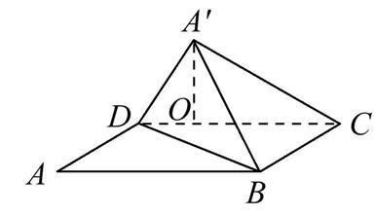
2.如图，ABCD是矩形，沿对角线BD将△ABD折起到△A′BD，且A′在平面BCD上的射影O恰好在CD上，则下面结论错误的是
A.A′C⊥BD B.A′D⊥BC
C.A′C⊥BC D.A′D⊥A′B
解:B中，因为ABCD是矩形，沿对角线BD将△ABD折起到△A′BD，
且A′在平面BCD上的射影O恰好在CD上，
所以A′O⊥平面BCD，
又因为BC⊂平面BCD，所以BC⊥A′O，
又因为BC⊥CD，A′O∩CD=O，所以BC⊥平面A′CD，
又因为A′D⊂平面A′CD，
所以BC⊥A′D，且A′C⊥BC，故B，C均正确；
D中，因为AB⊥AD，折后位置关系没变.故选A.

Slide 25
3.下列命题中，正确的序号是______.
①若直线l与平面α内的一条直线垂直，则l⊥α；
②若直线l不垂直于平面α，则α内没有与l垂直的直线；
③若直线l不垂直于平面α，则α内也可以有无数条直线与l垂直；
④过一点和已知平面垂直的直线有且只有一条.
解:当l与α内的一条直线垂直时，不能保证l与平面α垂直，所以①不正确；
当l与α不垂直时，l可能与α内的无数条平行直线垂直，所以②不正确，③正确；
过一点有且只有一条直线垂直于已知平面，所以④正确.

Slide 26
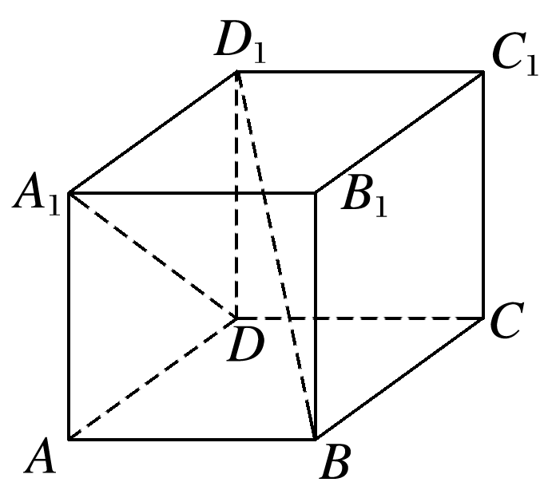
4.如图，在正方体ABCD－A₁B₁C₁D₁中，异面直线BD₁与A₁D所成的角为_____.
解:连接AD₁，
∵AB⊥A₁D，AD₁⊥A₁D，AB∩AD₁＝A，AB，AD₁⊂平面ABD₁，
∴A₁D⊥平面ABD₁，∴A₁D⊥BD₁.故填90°.

Slide 27
线线垂直
线面垂直

